Slide 1
Cultuureducatie, W&T en wereldoriëntatie
Barend van Heusden
SLO-Conferentie ‘Wetenschap en technologie bij de zaakvakken’
Utrecht, 16 april 2015

Slide 2
Inleiding
Wat hebben wetenschap, techniek en wereldoriëntatie met cultuur te maken?
Waarom zouden we W&T, WO en CO (cultuuronderwijs) met elkaar moeten verbinden?

Slide 3
Het eenvoudige antwoord
Wetenschap en techniek zijn vormen van cultuur en beïnvloeden de cultuur
Cultuuronderwijs is onderwijs in reflectie (op cultuur)
Dus: wetenschap en techniek zijn onderwerp van cultuuronderwijs

Slide 4
Het complexe antwoord
Onze kennis van de natuur is een cultureel gegeven. Cultuur is de natuur van de mens.
Eerder dan om verschillende domeinen gaat het om verschillende aspecten, of dimensies, van een complexe werkelijkheid.
Om die complexiteit te kunnen hanteren, is inzicht in de onderliggende structuur nodig.

Slide 5
Cultuur
Wij zijn onze herinnering: opgeslagen in ons lichaam, in de voorwerpen om ons heen, in de taal en in externe media (beeld, schrift, analoog en digitaal)
Maar…
2. Wij vallen niet samen met mijn onze herinnering – wij zijn ook de ervaring van een verschil, van een hier en nu, een actualiteit.

Slide 6
Cultuur (vervolg)
De ervaring van verschil tussen herinnering en actualiteit genereert
intentionaliteit,
tijdsbesef (heden, verleden, toekomst),
een zekere vrijheid (mogelijkheden),
onzekerheid en angst…,
... en zelfbewustzijn.

Slide 7
Vaardigheden
Ik ben (wij zijn) wat ik met mijn herinnering kan doen:
het waarnemen van overeenkomsten
het maken van nieuwe vormen (voorwerpen)
het categoriseren met behulp van begrippen
en het analyseren in termen van structuren

Slide 8
sensorisch (accommodatie)
motorisch (assimilatie)
waarnemen
verbeelden
concreet
analyseren
conceptualiseren
abstract
cultuur

Slide 9
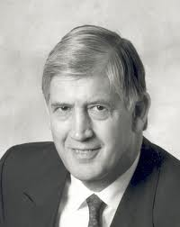
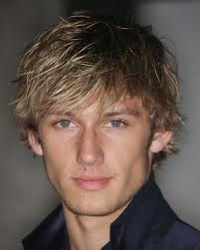
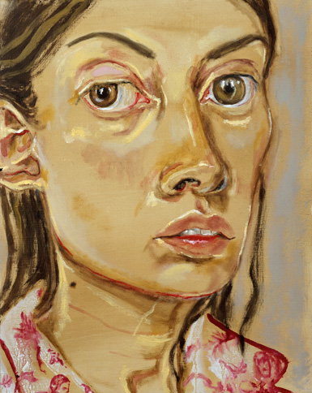
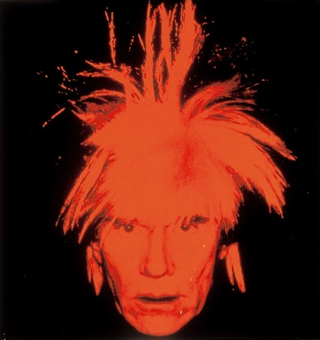
human face
gezicht
nägu

Slide 10
sensorisch (accommodatie)
motorisch (assimilatie)
observatie
techniek
concreet
wetenschap
theorie
taal
abstract
cultuur

Slide 11
Media
Cultuur maakt gebruik van vier typen media:
Het lichaam (waarnemen - ‘overeenkomst’) – luisteren, hummen
Voorwerpen (maken - ‘artefact’) – melodie, instrument
Taal (conceptualiseren - ‘begrip’) – lied, symboliek
Grafische media (analyseren - ‘model’) - partituur

Slide 12
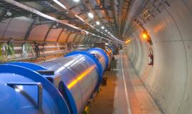
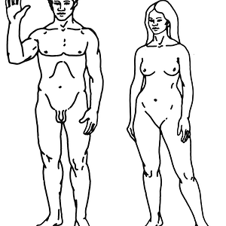
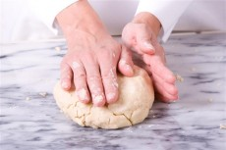
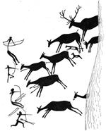
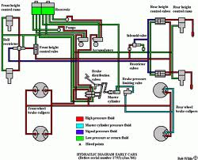
Cultuur en media
lichaam
voorwerpen
grafisch
taal

Slide 13
Cultuur kan ook betrekking hebben op cultuur zelf: het cultureel (zelf)bewustzijn of de metacognitie
Vormen van cultureel bewustzijn of metacognitie:
waarneming van cultuur (nieuws)
verbeelding van cultuur (kunst)
conceptualisering van cultuur, of (zelf)begrip (ideologie)
analyse van cultuur (filosofie; wetenschap)

Slide 14
sensorisch (accommodatie)
motorisch (assimilatie)
waarnemen van cultuur, bijv. nieuws, mode
verbeelden van cultuur, bijv. kunst, amusement
concreet
analyseren van cultuur, bijv. wetenschap
conceptualiseren van cultuur, bijv. religie, filosofie
abstract
Cultureel (zelf)bewustzijn

Slide 15
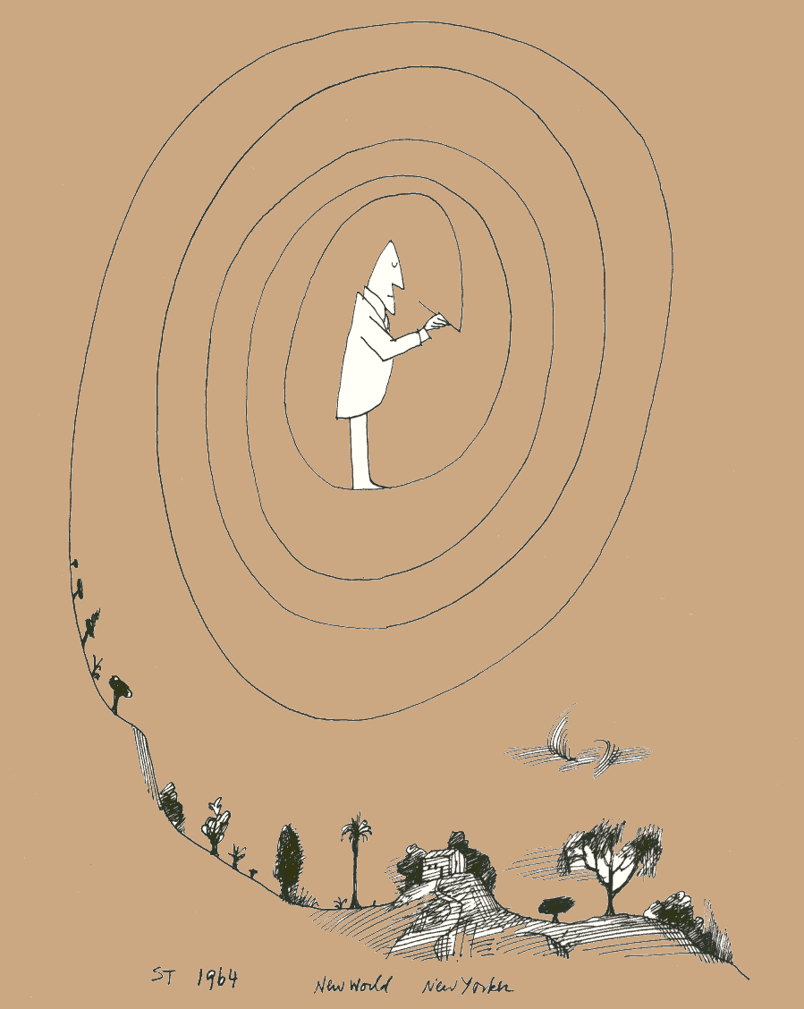
OSL Ravenstein
15

Slide 16
Onderwijs
Verschillende vakken?
Dezelfde vaardigheden,
dezelfde media,
maar verschillende onderwerpen.

Slide 17
Onderwijs (nu)
Vaardigheden
Waarnemen Verbeelden Conceptualiseren Analyseren
Onderwerpen
Natuur anorganisch Natuur organisch Leven Gedrag Techniek Cultuur
Media
Lichaam Voorwerpen Taal Grafisch

Slide 18
Onderwijs (anders)
Vaardigheden
Waarnemen Verbeelden Conceptualiseren Analyseren
Onderwerpen
Natuur anorganisch Natuur organisch Leven Gedrag Techniek Cultuur
Media
Lichaam Voorwerpen Taal Grafisch

Slide 19
Dank voor uw aandacht

